Slide 1

Новое в типовых решениях 1С: учет режима налогообложения контрагента, контроль состояния оригиналов первичных документов, Национальный каталог товаров и другие полезные функции.
ФИО Докладчика

Slide 2

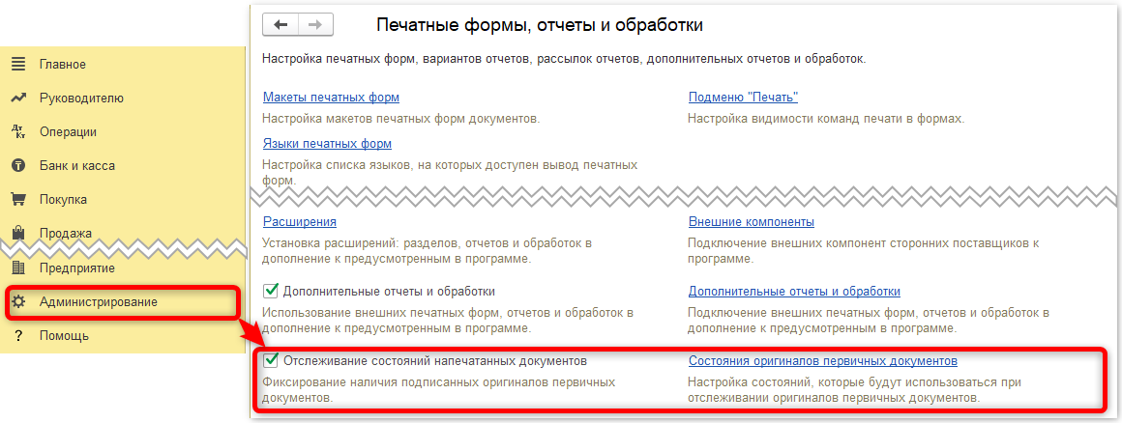
Состояние оригиналов первичных документов
Начиная с версии 3.0.69 в 1С:Бухгалтерии 8 для Казахстана
Notes:
В 1С:Бухгалтерии 8 появилась возможность учета полученных оригиналов входящих и исходящих первичных документов от поставщиков и покупателей.
Для использования функционала, позволяющего контролировать наличие подписанных оригиналов первичных документов, необходимо в разделе Администрирование – Печатные формы, отчеты и обработки установить признак Отслеживание состояния напечатанных документов.

Slide 3
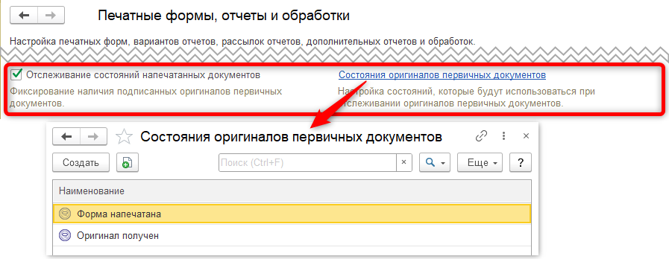
Состояние оригиналов первичных документов
Notes:
Список состояний изначально содержит следующие предопределенные элементы для обозначения базовых состояний документов:
Форма напечатана – автоматически присваивается для конкретной печатной формы первичного документа, которая была сформирована и отправлена на печать;
Оригинал получен – устанавливается самостоятельно пользователем, получившим оригинал конкретной печатной формы.
При необходимости список состояний можно дополнить (кнопка Создать) элементами, которые требуются для контроля над наличием оригиналов с учетом специфики документооборота компании.

Slide 4
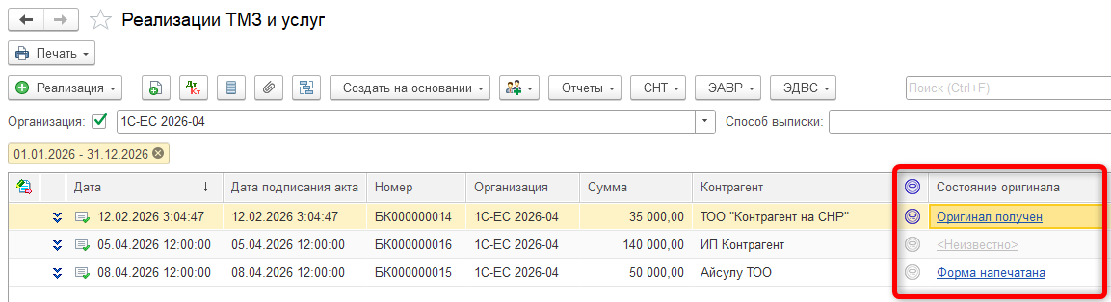

Состояние оригиналов первичных документов
Форма напечатана
Notes:
Учет оригиналов доступен для следующих первичных документов конфигурации:
Авансовый отчет;
Поступление ТМЗ и услуг;
Поступление доп. расходов;
Возврат ТМЗ поставщику;
Реализация ТМЗ и услуг;
Возвраты ТМЗ от покупателей;
Поступление НМА;
Передача ОС и Передача НМА;
Акт об оказании производственных услуг;
Передача ТМЗ;
Поступление из переработки;
Реализация услуг по переработке.
Состояние оригинала отображается в журналах соответствующих документов.
При первой печати документа (или комплекта документов) состояние документа автоматически устанавливается в значение Форма напечатана. Открытие формы предварительного просмотра печатной формы при этом не влияет на состояние документа.
Все прочие состояния – фиксируются пользователем самостоятельно.
Для учетных документов, формы которых не печатались, и состояние которых не устанавливалось пользователем, автоматически устанавливается значение состояния оригинала - Неизвестно.

Slide 5
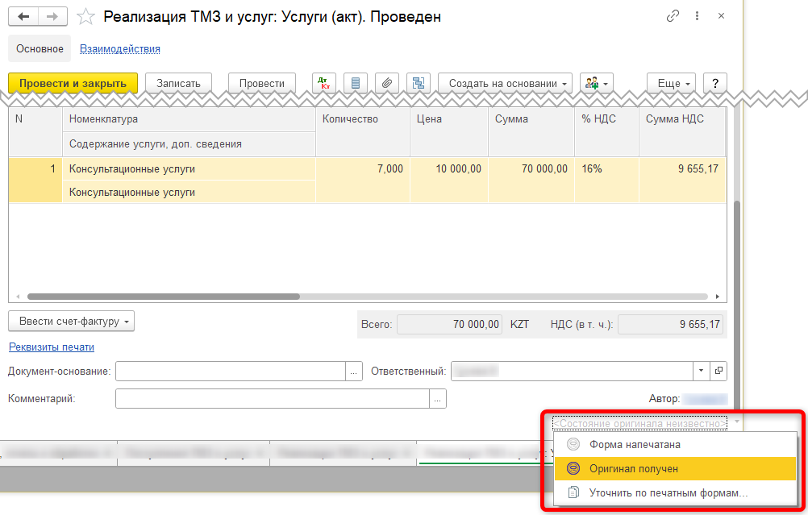
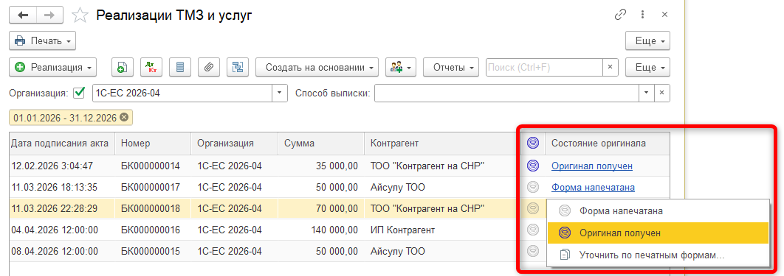
Состояние оригиналов первичных документов
Notes:
Указать состояние оригинала можно непосредственно в самом учетном документе по гиперссылке в нижнем правом углу, отображающей информацию о текущем состоянии документа.
Это же можно сделать и в форме списка документов.

Slide 6
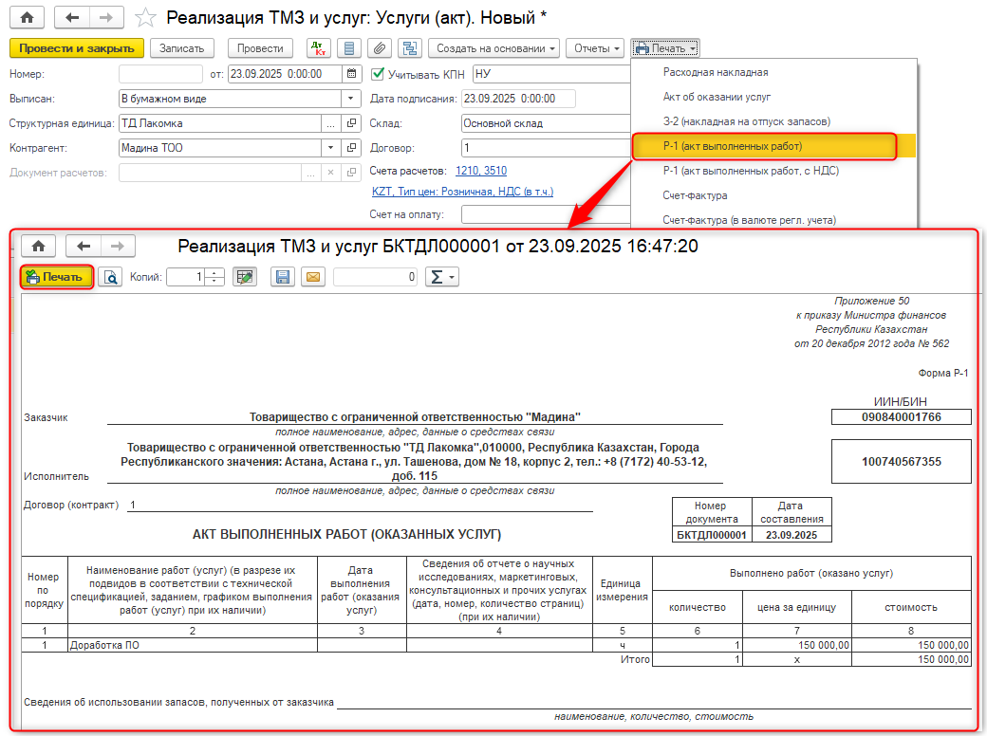
Состояние оригиналов первичных документов
Форма напечатана
Notes:
Состояние Форма напечатана устанавливается автоматически при нажатии кнопки Печать в сформированной печатной форме документа.
При этом, поскольку у первичного документа может быть несколько печатных форм, то учет состояния ведется раздельно по каждой печатной форме.

Slide 7
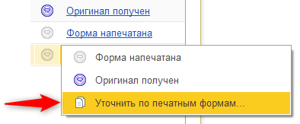
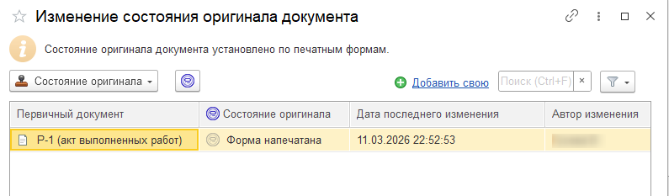
Состояние оригиналов первичных документов
Notes:
Сведения о состоянии каждой печатной формы доступны по команде Уточнить по печатным формам.
В таблице можно будет увидеть текущее состояние для каждой печатной формы, в том числе дату и время его изменения, а так же сведения о пользователе, который установил это состояние для документа.
Если необходимо отслеживать статус дополнительных документов, в том числе форм, отсутствующих в конфигурации, то можно добавить произвольную печатную форму по кнопке Добавить свою.

Slide 8
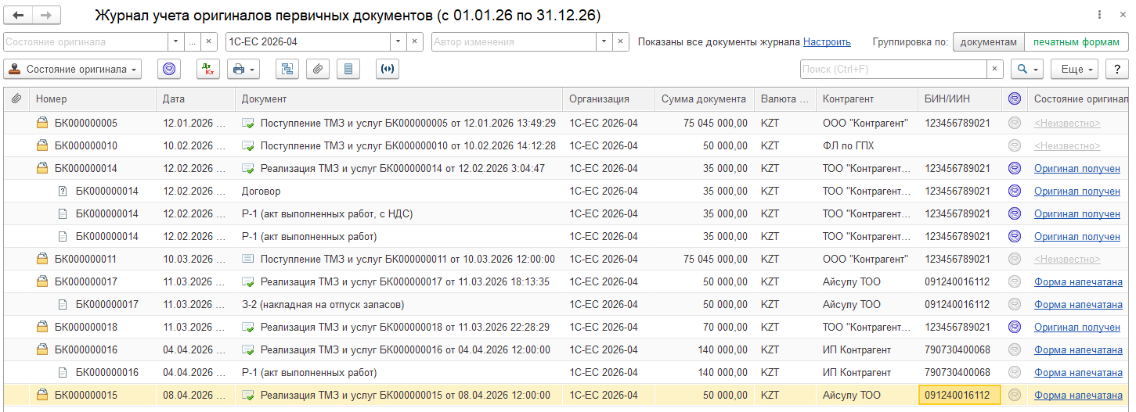
Состояние оригиналов первичных документов
Notes:
Рабочее место Журнал учета оригиналов первичных документов предназначено для контроля над состоянием оригиналов всех документов информационной базы.
Рабочее место доступно по команде Оригиналы первичных документов в разделах Покупка, Продажа, а также в разделе Предприятие – Сервисы - Журнал учета оригиналов первичных документов.
В отличие от работы с учетом оригиналов непосредственно в форме списка отдельных учетных документов, в рабочем месте Журнал учета оригиналов первичных документов для просмотра доступны все первичные документы, для которых реализован такой учет.
В этом рабочем месте можно:
Настроить режим группировки данных в журнале: по документам или по печатным формам.
Настроить фильтры, в том числе, например, отобрать документы по определенному пользователю, состоянию
Выполнить изменение состояния оригинала для нескольких документов сразу.

Slide 9
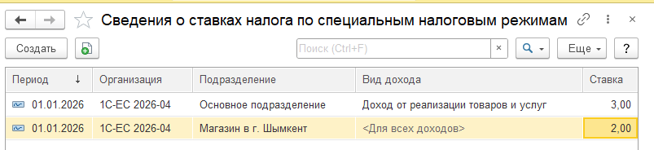
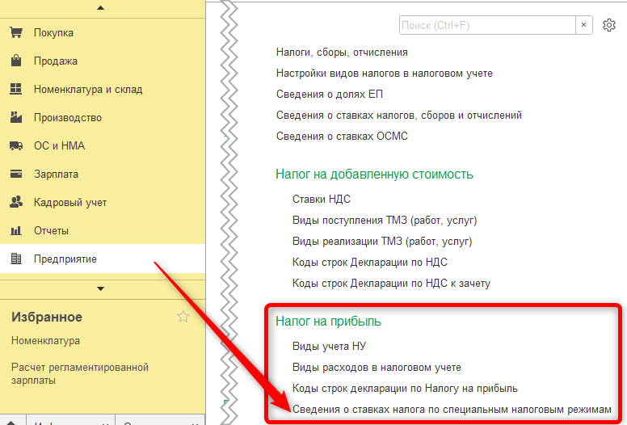
Ставки налога для СНР
Notes:
Для предпринимателей, применяющий специальный налоговый режим на основе упрощенной декларации, в 2026 году ставка налога может быть различной и зависеть от местонахождения.
В этой связи в типовых решениях введен специальный регистр Сведения о ставках налога по специальным налоговым режимам. Регистр доступен в разделе Предприятие - Налог на прибыль.
В нем можно указать ставки налога для СНР в разрезе предприятий, подразделений и видов дохода.

Slide 10
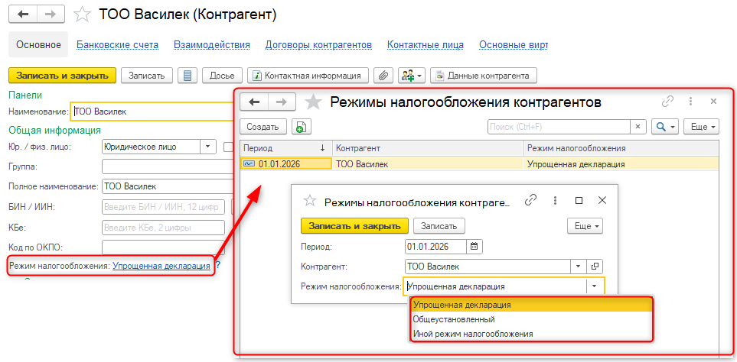
Режим налогообложения
Notes:
В 2026 году предприятия, применяющие общеустановленный режим налогообложения, не могут относить на вычеты расходы по приобретению товаров, работ, услуг у контрагентов, применяющих специальный налоговый режим на основе упрощенной декларации.
В 1С:Бухгалтерии 8 для Казахстана появилась возможность регистрации сведений о Режиме налогообложения поставщика.
Указать данные можно в форме элемента справочника Контрагенты по гиперссылке Режимы налогообложения.
Для выбора доступны режимы, применяемые в 2026 году:
Общеустановленный;
Упрощенная декларация;
Иной режим налогообложения (выбирается в том случае, если режим налогообложения отличается от предложенных вариантов).

Slide 11
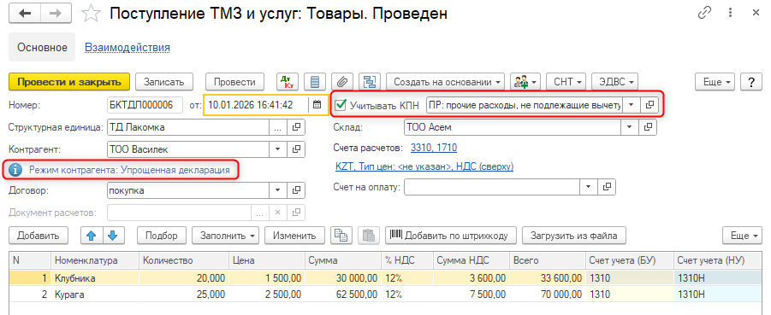
Режим налогообложения
Notes:
В документах Поступление ТМЗ и услуг, Поступление доп. расходов и Поступление из переработки в 2026 году автоматически устанавливается вид налогового учета ПР: прочие расходы, не подлежащие вычету в случае, если поставщик применяет СНР Упрощенной декларации.

Slide 12
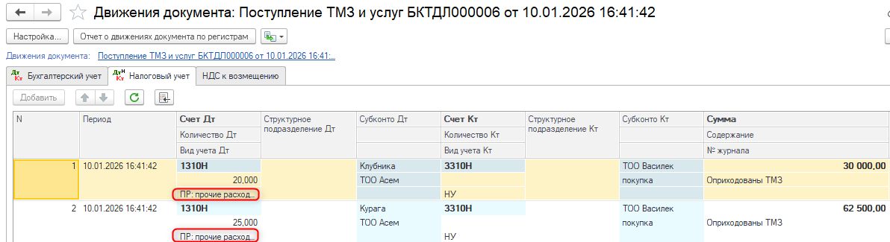
Приобретение у поставщиков на СНР УД
Notes:
После проведения документа с видом учета ПР: прочие расходы, не подлежащие вычету, в налоговом регистре формируются движения по счету учета ТМЗ с видом учета ПР.
При списании или реализации таких активов затраты также признаются с видом учета ПР. Это позволяет исключить из вычетов, приобретения от поставщиков по СНР.

Slide 13
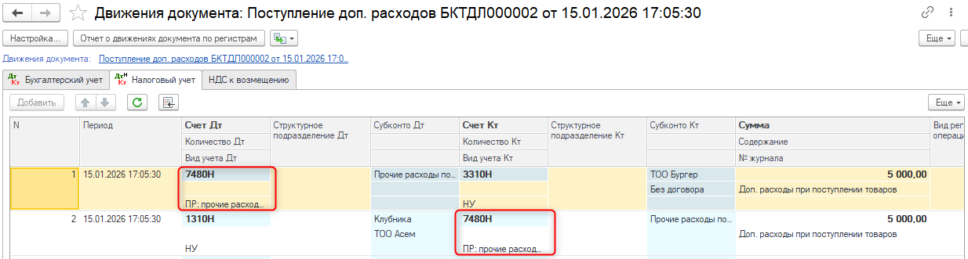
Приобретение у поставщиков на СНР УД
Особенности по дополнительным расходам, включаемым в себестоимость партий, поступивших с видом учета НУ.
Notes:
При оформлении дополнительных расходов, которые относятся на себестоимость приобретенных товаров, предусмотрены следующие ситуации:
Вид учета в документе равен виду учета партии. В этом случае особенностей не возникает и отражение в налоговом учете определяется по виду учета в документе Поступление доп.расходов;
Если вид доп. расходы, получены от поставщика по СНР на основе упрощенной декларации, но сам актив поступил от поставщика на ОУР, то возникает особенность. При включение в себестоимость НУ партии ПР доп. расходов, в налоговом учете тогда создается две проводки
1 - Дт 7480Н статья затрат Прочие расходы по приобретенным товарам, работам и услугам, вид учета НУ ПР: прочие расходы, не подлежащие вычету, Кт Счет взаиморасчетов.
2 - Дт Счет учета ТМЗ, с видом учета НУ - Кт 7480Н, статья затрат Прочие расходы по приобретенным товарам, работам и услугам, вид учета НУ ПР: прочие расходы, не подлежащие вычету.
Это позволяет отразить получение невычитаемых расходов, а затем включить их в себестоимость актива.

Slide 14
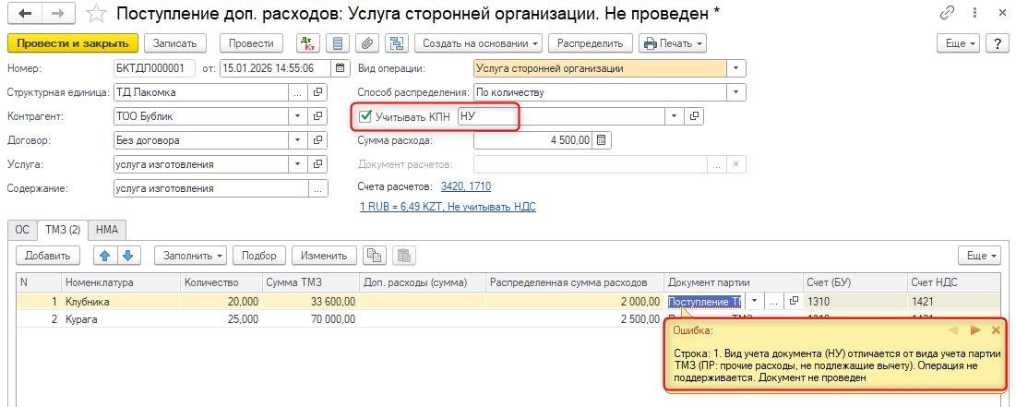
Приобретение у поставщиков на СНР УД
Notes:
При этом отражение доп. расходов с видом учета НУ на партию ТМЗ, оприходованных с видом ПР, не предполагается.

Slide 15
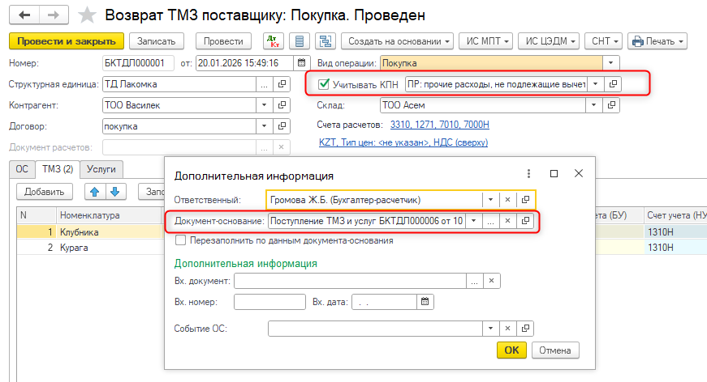
Приобретение у поставщиков на СНР УД
Notes:
Заполнение вида учета НУ в документе Возврат ТМЗ поставщику, при вводе на основании документа Поступление ТМЗ и услуг, происходит в соответствии с видом НУ указанным в документе - основании.
То есть, если поступление было отражено с видом ПР: прочие расходы, не подлежащие вычету, то при возврате товара система автоматически укажет аналогичный вид учета.
Если по каким-то причинам в учетных остатках на момент оформления возврата отсутствует товар с нужным видом учета, в документе можно выбрать вид учета, соответствующий виду учета партии, имеющейся в остатках.

Slide 16
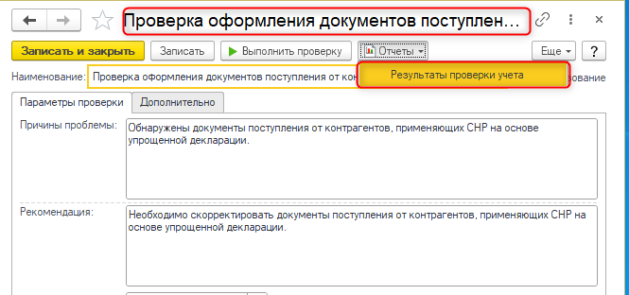
Приобретение у поставщиков на СНР УД
Notes:
Начиная с версии 3.0.70 в 1С:Бухгалтерии 8 для Казахстана в конфигурации появилось новое правило проверки учета Проверка оформления документов поступления от контрагентов, применяющих СНР на основе упрощенной декларации.
Проверка позволяет выявлять документы, Вид учета в которых не соответствует режиму налогообложения контрагента. При обнаружении документов, поступивших после 01.01.2026 с видом учета НУ от поставщиков, для которых указан режим налогообложения СНР Упрощенная декларация, будет отмечена ошибка.

Slide 17
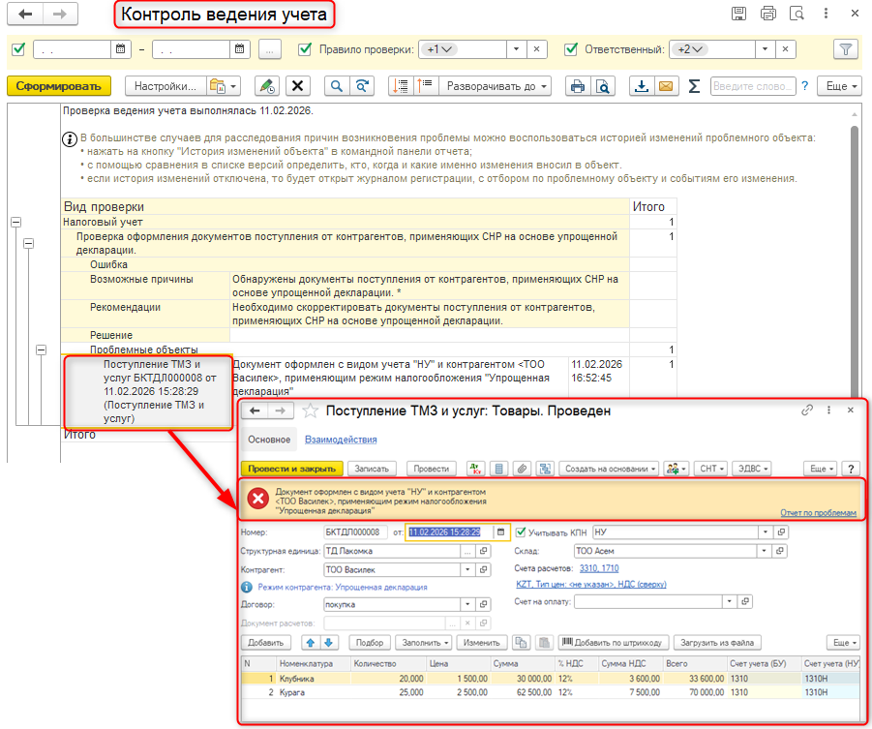
Приобретение у поставщиков на СНР УД
Notes:
Выявленные ошибки можно посмотреть в отчете Контроль ведения учета по команде Результаты проверки учета.
В форме списка такие ошибочные документы отмечены индикатором , кроме того в самом документе выводится баннер с описанием ошибки и гиперссылкой на детальный отчет по проблеме.

Slide 18
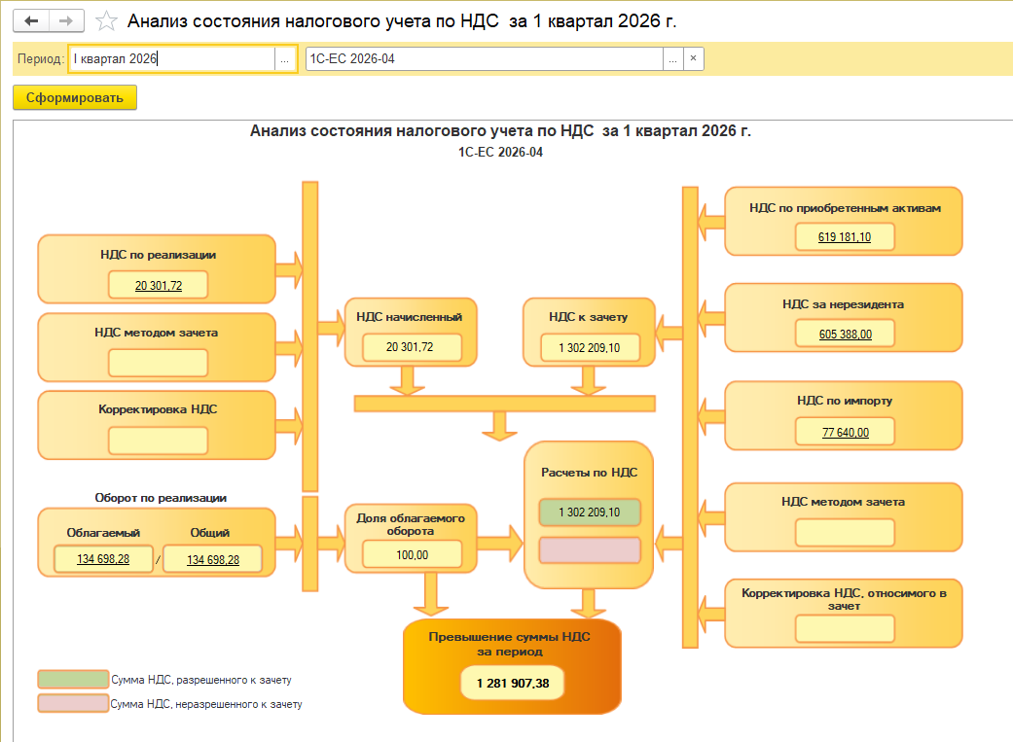
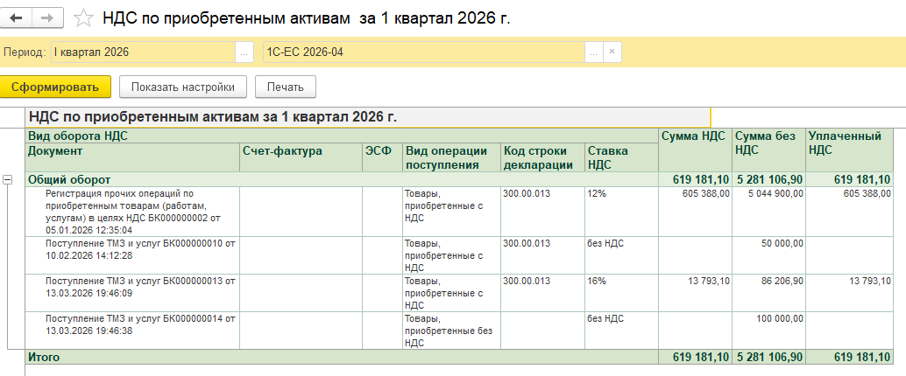
Анализ состояния налогового учета по НДС
Notes:
Внимание! Слайд содержит анимацию!
В типовых решениях появился новый отчет - Анализ состояния налогового учета по НДС, который позволяет в компактном виде увидеть основные показатели по учету НДС и текущую сумму обязательств к уплате.
Каждый показатель отчета может быть расшифрован до первичных документов и счетов-фактур по операции.

Slide 19
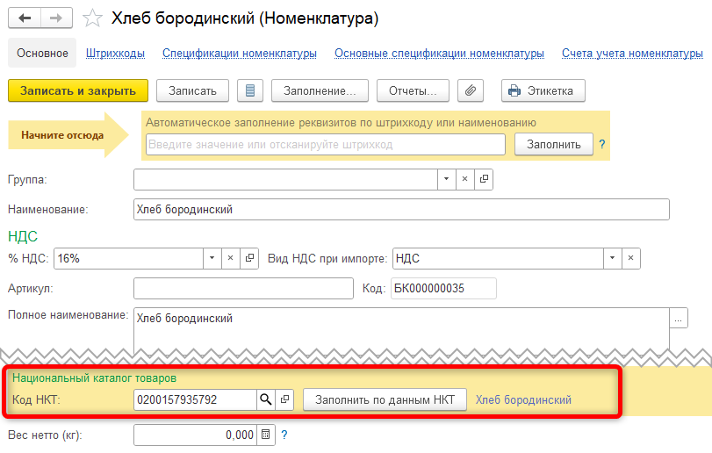
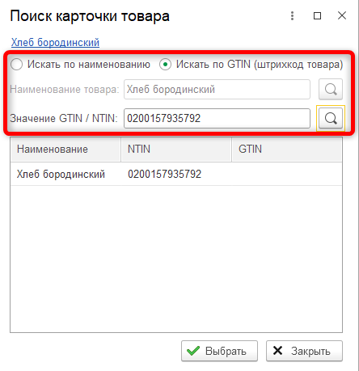
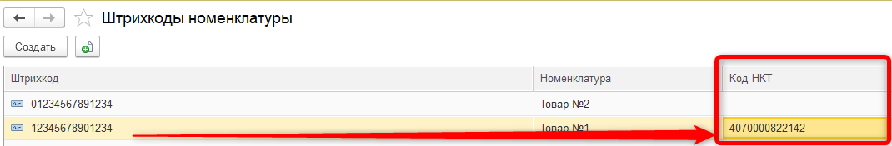
НКТ в справочнике Номенклатура
Notes:
В справочнике Номенклатура предусмотрена возможность указания кода НКТ.
Предусмотрена возможность поиска кода в сервисе 1С:Национальный каталог товаров. Поиск можно выполнять как по штрихкоду товара (коду GTIN), так и по наименованию товара.
Если в учетной системе ведется учет по штрихкодам, то есть возможность указать код НКТ для штрихкода товара.

Slide 20
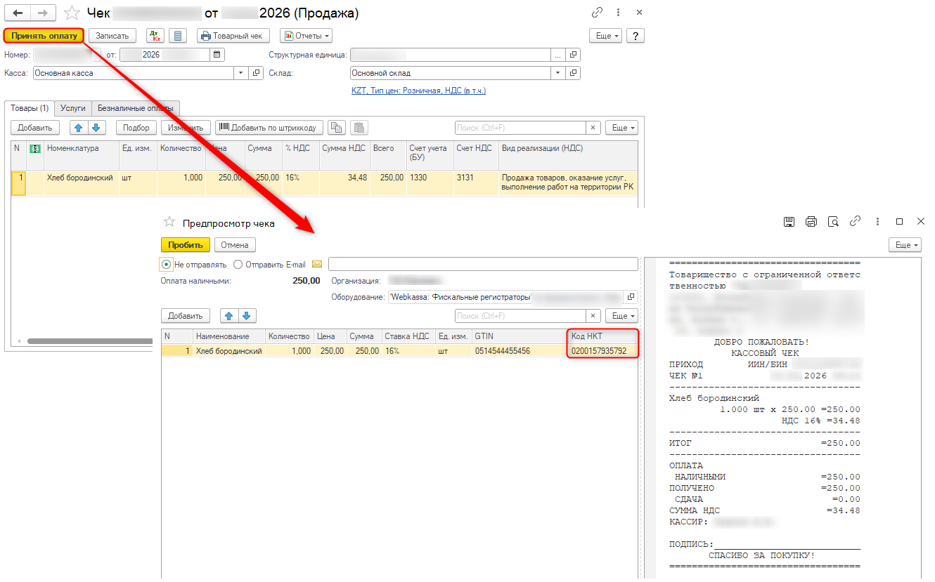
НКТ в чеке ККМ
Notes:
В типовых решениях реализована передача информации по коду Национального каталога товаров (NTIN) и Штрихкоду (GTIN) в чеки ККМ при их пробитии на фискальном регистраторе, начиная с релизов:
3.0.69.1 – «1С:Бухгалтерия 8 для Казахстана»;
2.4.5.17 – «1С:ERP Управление предприятием 2 для Казахстана»;
2.4.5.17 – «1С:Комплексная автоматизация для Казахстана»;
3.4.5.17 – «1С:Управление торговлей 8 для Казахстана»;
2.3.10.5 – «1C:Розница для Казахстана».
В форму предварительного просмотра чека добавлены дополнительные поля GTIN (штрихкод товара) и Код НКТ, которые заполняются значениями по данным информационной базы, а также доступны для ручного редактирования.
Информация по коду НКТ в чеках ККМ заполняется с учётом следующих приоритетов:
в первую очередь выполняется поиск данных в регистре сведений Штрихкоды;
при отсутствии информации в регистре Штрихкоды данные заполняются из элемента справочника «Номенклатура».

Slide 21
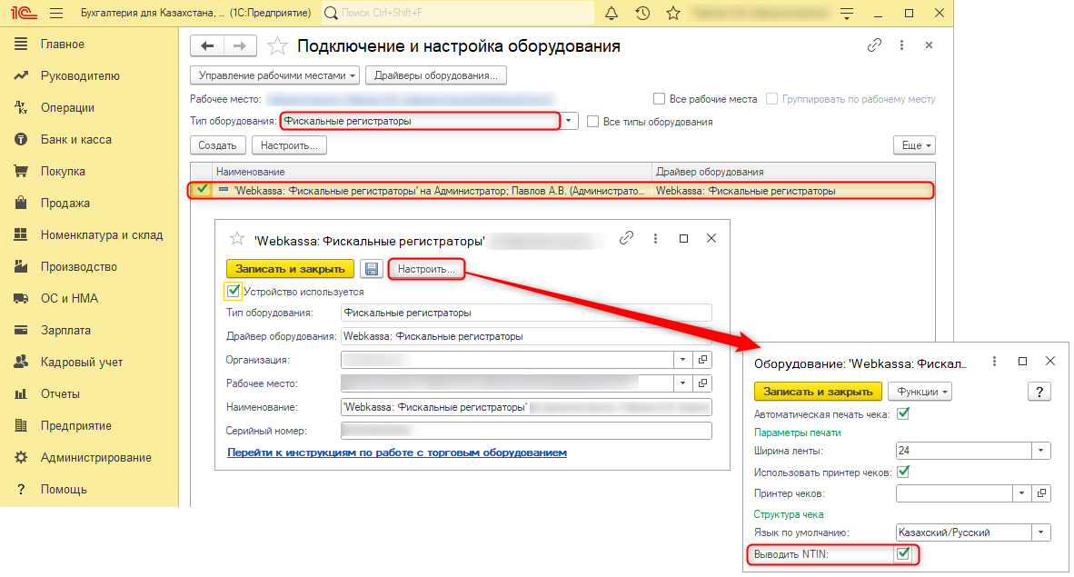
НКТ в чеке ККМ
Notes:
Для фискальных регистраторов 1С:WebKassa вывод кодов НКТ в бумажном виде чека ККМ, доступен начиная с релизов:
3.0.70.1 – «1С:Бухгалтерия 8 для Казахстана»;
2.4.5.18 – «1С:ERP Управление предприятием 2 для Казахстана»;
2.4.5.18 – «1С:Комплексная автоматизация для Казахстана»;
3.4.5.18 – «1С:Управление торговлей 8 для Казахстана»;
2.3.11.1 – «1С:Розница для Казахстана».
Для включения вывода кодов НКТ в чек ККМ необходимо в настройке фискального регистратора установить признак «Выводить NTIN».

Slide 22
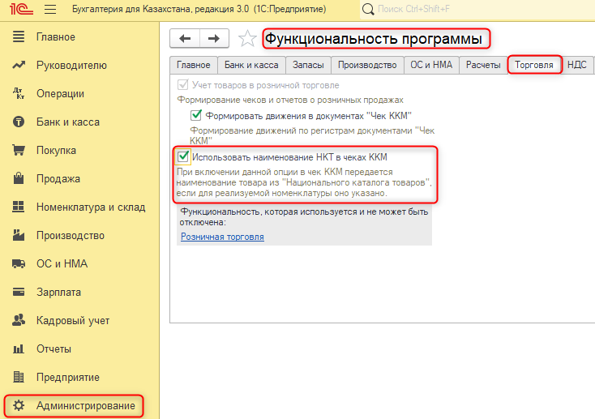
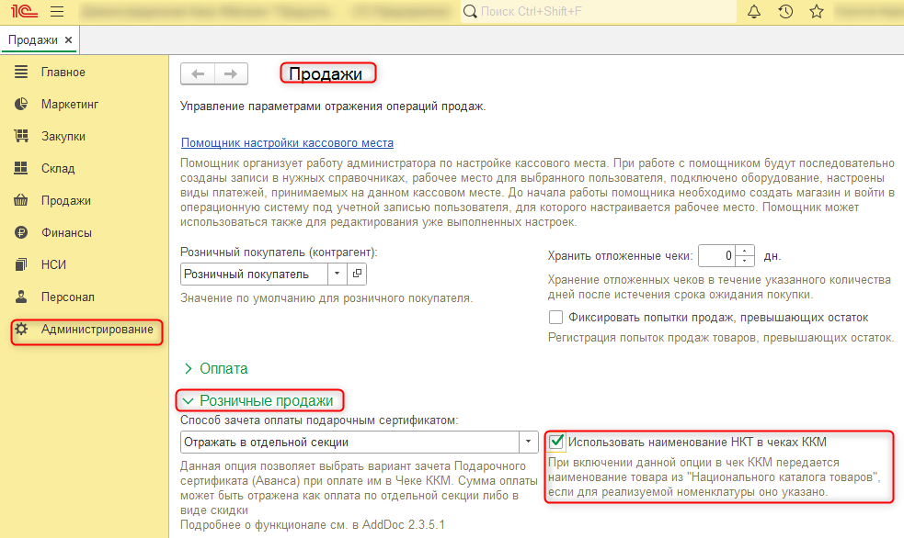
НКТ в чеке ККМ
Notes:
Реализована возможность вывода в чеки ККМ наименования товара в соответствии с наименованием по Национальному каталогу товаров, начиная с релизов:
3.0.70.1 – «1С:Бухгалтерия 8 для Казахстана»;
2.4.5.18 – «1С:ERP Управление предприятием 2 для Казахстана»;
2.4.5.18 – «1С:Комплексная автоматизация для Казахстана»;
3.4.5.18 – «1С:Управление торговлей 8 для Казахстана»;
2.3.11.1 – «1С:Розница для Казахстана».
Для этого необходимо установить настройку Использовать наименование НКТ в чеках ККМ:
в 1С:Бухгалтерии 8 для Казахстана в настройках Функциональности программы (Администрирование - Функциональность - Торговля);
в 1С:ERP, КА в раздел НСИ и администрирование – Продажи – Розничные продажи;
в 1С:Рознице для Казахстана в разделе Администрирование - Продажи - Розничные продажи.

Slide 23
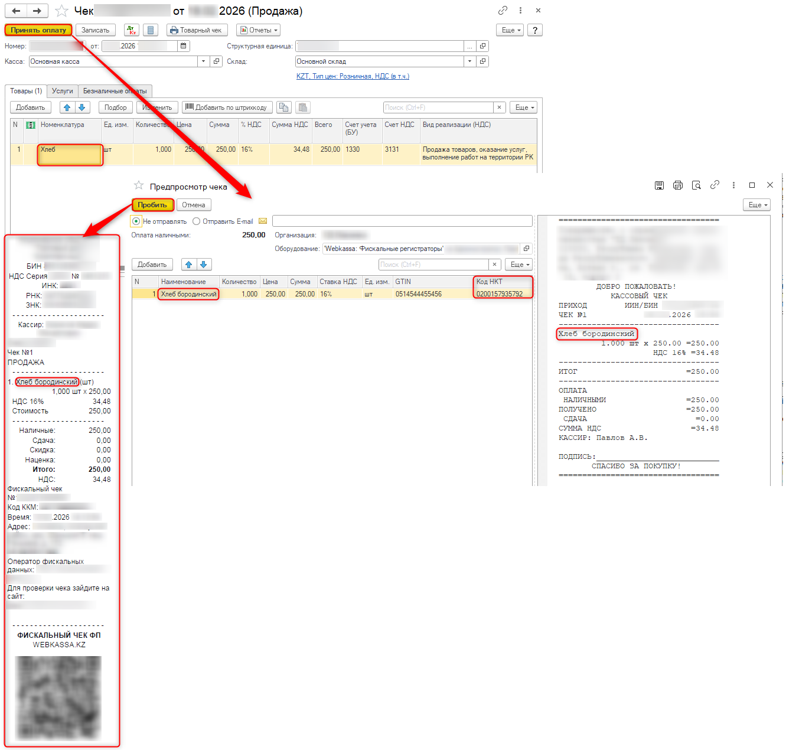
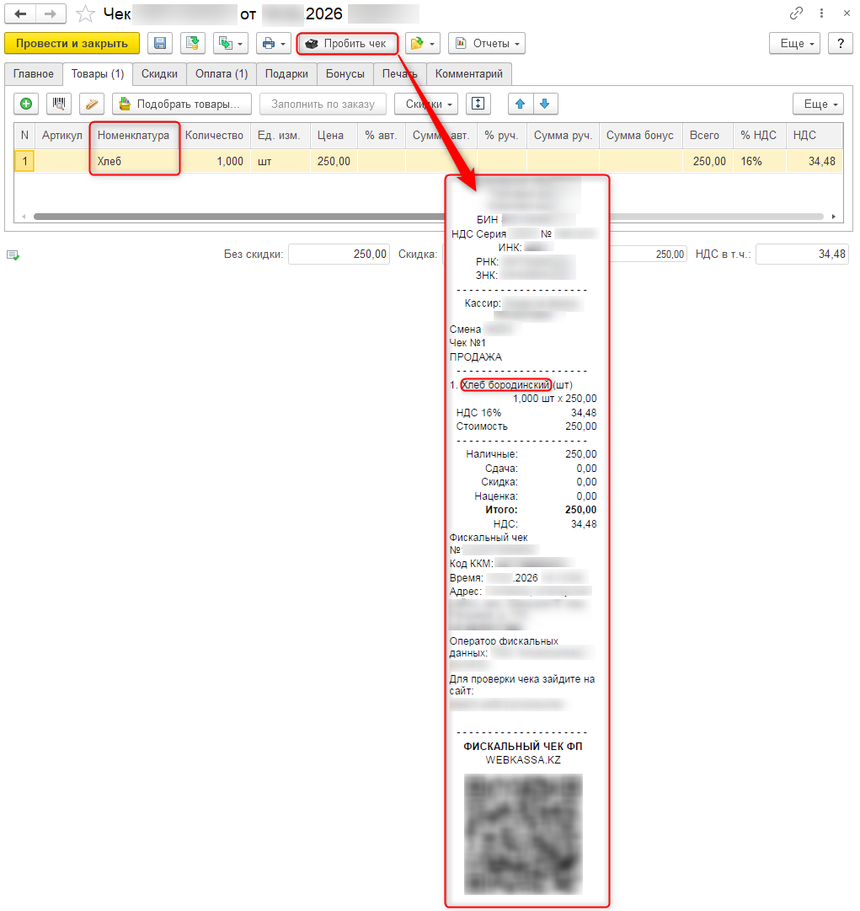
НКТ в чеке ККМ
Notes:
После установки настройки в чеках ККМ будет выводиться указанное в информационной базе наименование товаров по НКТ в случае его наличия.

Slide 24
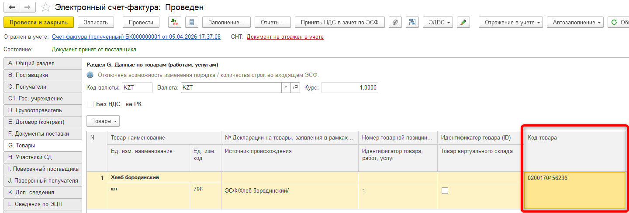
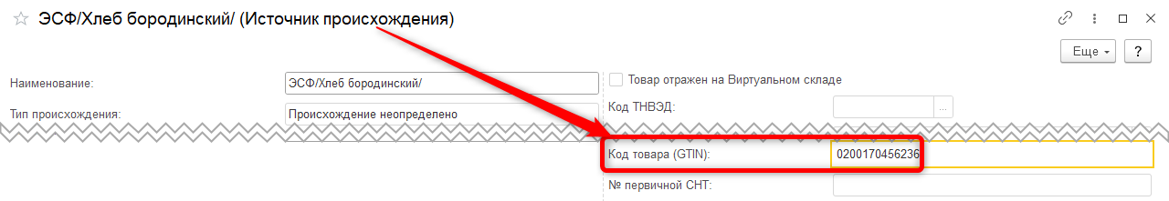
НКТ в Источнике происхождения
Notes:
Если в ЭСФ, полученных от поставщиков, был указан код НКТ, то код сохраняется в Источнике происхождения товара и применяется при отгрузке товара из этого источника.

Slide 25
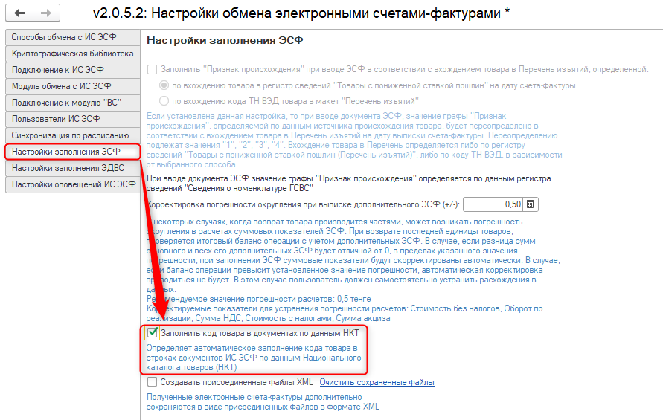
НКТ в ЭСФ и СНТ
Notes:
Для заполнения поля Код товара в выписанных документах ЭСФ/СНТ данными о коде Национального каталога товаров добавлена настройка обмена ЭСФ Заполнять код товара в ЭСФ по данным НКТ.
Настройка доступна на вкладке Настройки заполнения ЭСФ в настройках обмена электронными счетами-фактурами (раздел Администрирование – Общие настройки).

Slide 26
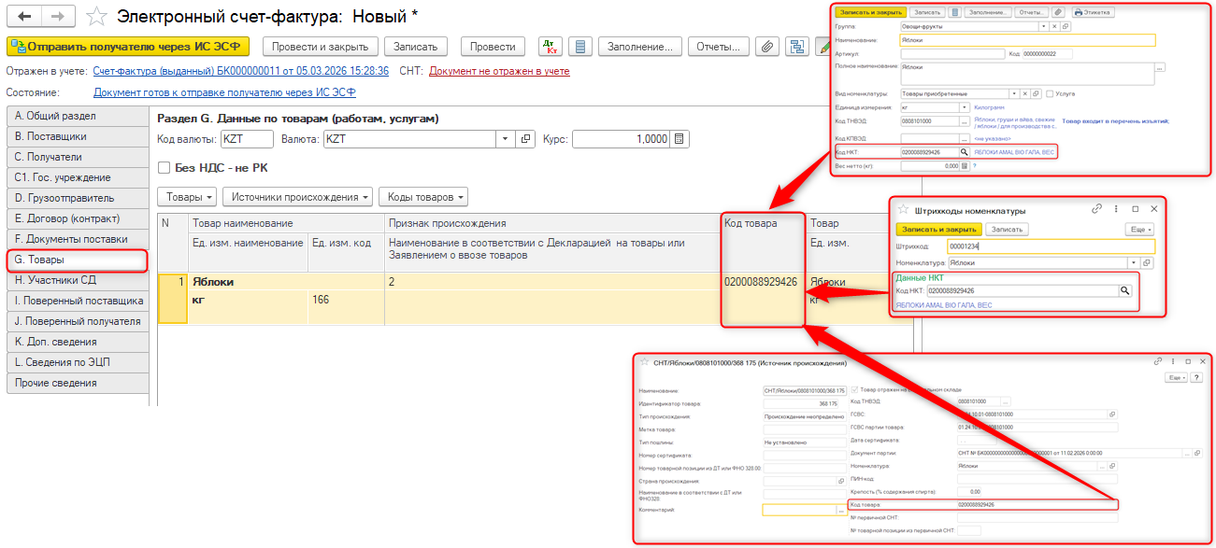
НКТ в ЭСФ и СНТ
Notes:
Если признак Заполнять код товара в ЭСФ по данным НКТ установлен, то при формировании документа ЭСФ/СНТ на основании учетного документа, поле Код товара в разделе G заполняется в следующем порядке (приоритет в убывающем порядке):
по данным источника происхождения, если в источнике происхождения заполнено поле GTIN;
по данным регистра сведений Штрихкоды номенклатуры;
по реквизиту Код НКТ из карточки номенклатуры.
При этом NTIN и XTIN имеют следующий формат:
длина кода 13 символов;
NTIN начинается с «02»;
XTIN начинается с «004».

Slide 27
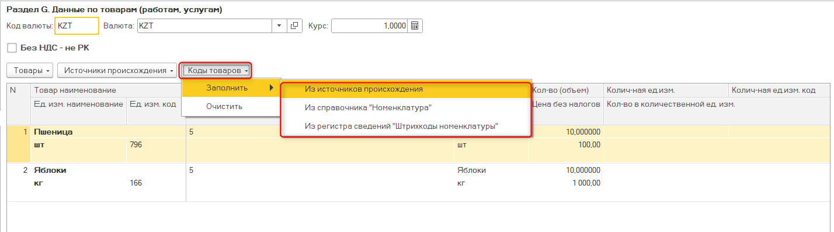
НКТ в ЭСФ и СНТ
Notes:
Начиная с релизов:
3.0.70.1 – «1С:Бухгалтерия 8 для Казахстана»;
2.4.5.18 – «1С:ERP Управление предприятием 2 для Казахстана»;
2.4.5.18 – «1С:Комплексная автоматизация для Казахстана»;
3.4.5.18 – «1С:Управление торговлей 8 для Казахстана»
Добавлена возможность заполнять код НКТ в товарной части для выделенных строк в документах виртуального склада, ЭСФ и СНТ, с помощью группы команд Коды товаров со следующими вариантами заполнения:
Из источников происхождения;
Из регистра сведений Штрихкоды номенклатуры;
Из справочника Номенклатура;
Команда Очистить позволяет очистить значение поля Код товара.
Приоритетность заполнения кода НКТ выстроена следующим образом. Изначально поле Код товара в документах ЭСФ, СНТ и ЭДВС заполняется на основе информации в источниках происхождения.
Если в источнике происхождения поле Код товара не заполнено, то и в товарной части документа данное поле будет пустым.
В этом случае поле заполняется:
Из справочника Номенклатура;
Из регистра сведений Штрихкоды номенклатуры.
Для выполнения команд достаточно выделить строки табличной части документа. Заполнение кода становится возможным только при наличии данных по коду НКТ, удовлетворяющих условиям формального соответствия, в описанных вариантах заполнения.
При этом, если Код товара в источнике происхождения был изменен после создания документов ЭСФ/СНТ, например, используя документы виртуального склада с видом Детализация – Редактирование данных, то можно воспользоваться командой Заполнить - Из источников происхождения.

Slide 28
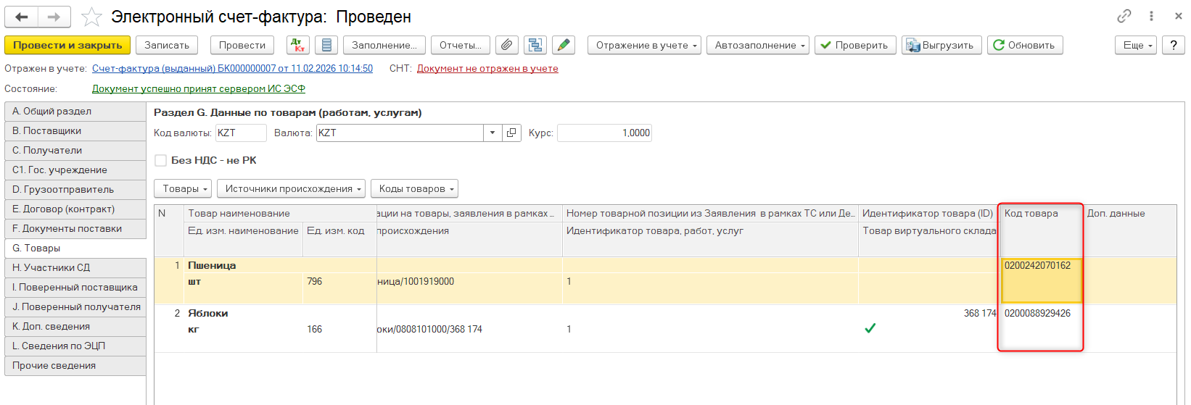
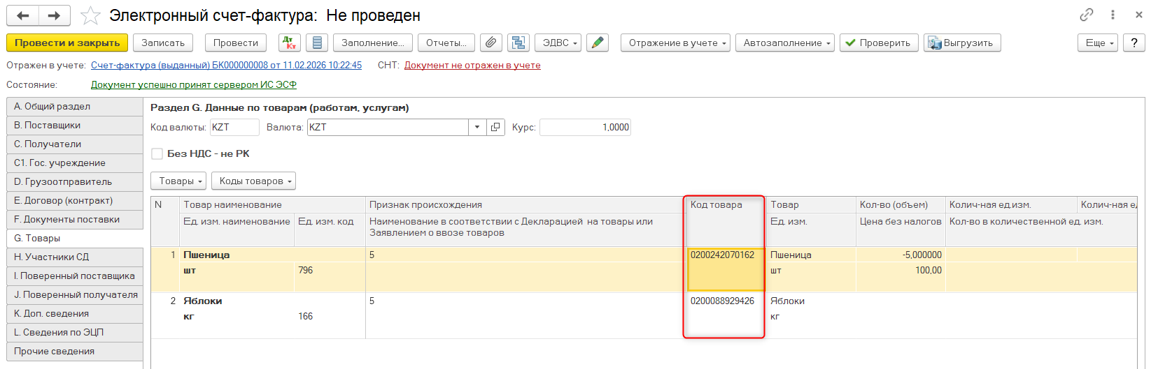
НКТ в ЭСФ и СНТ
Notes:
При оформлении дополнительного ЭСФ, исправленного СНТ необходимо отражать Код товара, указанный в основном документе. Поэтому при формировании корректировочных документов ЭСФ/СНТ, поле Код товара заполняется по данным связанного (основного) документа.

Slide 29
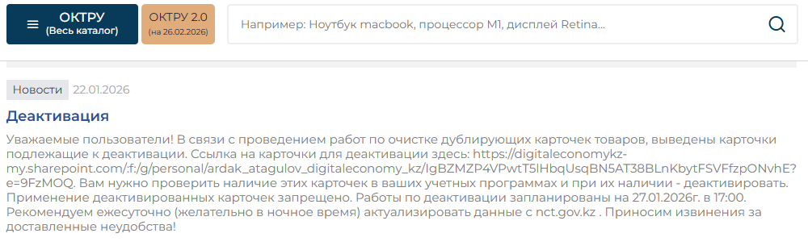
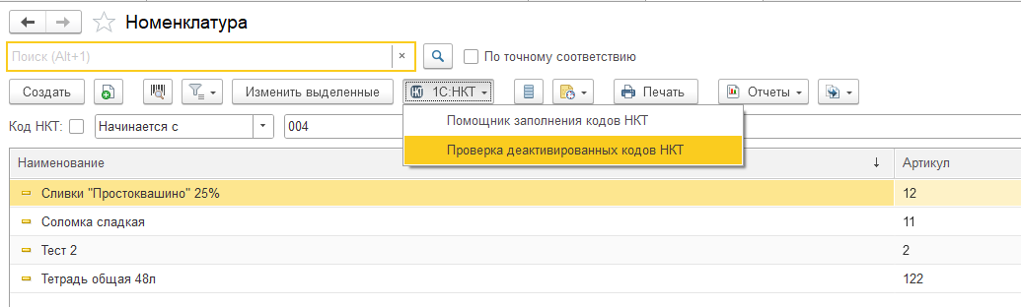
Национальный каталог товаров
Notes:
В Национальном каталоге товаров периодически проводятся работы по очистке каталога от дублирующихся или некорректно заполненных данных.
В этой связи в учетных системах необходимо регулярно проверять корректность и действительность ранее учтенных кодов НКТ.
В новых версиях типовых решений появилась возможность автоматической проверки действительности кодов НКТ, определенных для номенклатуры в информационной базе.

Slide 30
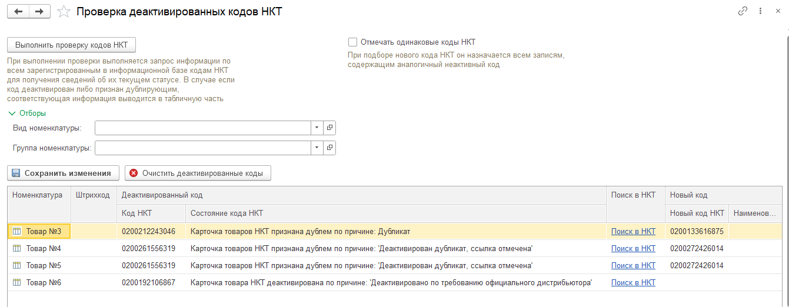
Национальный каталог товаров
Notes:
В ходе проверки (кнопка Выполнить проверку кодов НКТ) выполняется запрос сведений о действительности кодов, указанных для номенклатуры и выводится список найденных неактуальных кодов НКТ с указанием возможной причины проблемы:
Карточка товара НКТ деактивирована по причине: «причина деактивации». Означает, что карточка была деактивирована в НКТ по указанной причине. Такими причинами например может быть требование производителя или дистрибьютора в случае наличия искажений в сведениях о товаре, при регистрации кода НКТ третьими лицами, не являющимися производителями этого товара.
Карточка товаров НКТ признана дублем по причине: Дубликат. Означает, что код был деактивирован в ходе штатных работ в НКТ по очистке каталоге от дублирующихся элементов. В этом случае система НКТ дополнительно предоставляет информацию о том, какой код следует использовать вместо деактивированного дубликата.
Для всех неактуальных кодов можно указать действующий код НКТ в группе новых данных по Нац. Каталогу. В результате недействительные коды НКТ в информационной базе будут заменены на новые значения.

Slide 31
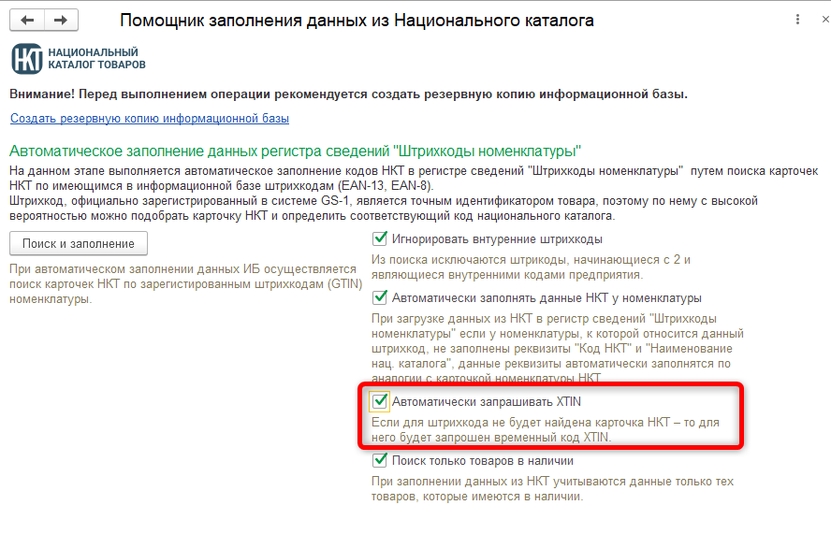
Национальный каталог товаров
Notes:
В помощнике заполнения данных из Нац. Каталога, который применяется для заполнения кодов НКТ в информационной базе, появилась возможность генерации XTIN.
XTIN – это временные коды, которые можно получить для товаров, имеющих GTIN. Например, это может быть полезно в случае, если необходимо выполнить отгрузку товара с кодом НКТ, но товар еще не зарегистрирован в Национальном каталоге. XTIN действуют ограниченный период времени. В дальнейшем такой товар все равно необходимо зарегистрировать в НКТ или связать такой XTIN с уже существующим кодом НКТ.
Отметка Автоматически запрашивать XTIN позволяет выполнить шаг генерации XTIN в ходе применения Помощника при поиске и заполнении кодов НКТ.

Slide 32
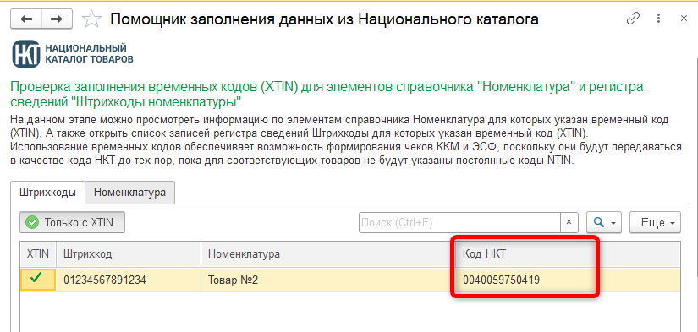
Национальный каталог товаров
XTIN -
код с
004….
Notes:
На финальном шаге работы помощника можно просмотреть товары, для которых в качестве кода НКТ был применен временный код XTIN, сгенерированный в ходе работы помощника, или полученный для товара ранее.
Такие коды XTIN разрешается указывать в качестве кода НКТ в отгрузочных документах далее, но в течение ограниченного периода времени.
Код XTIN - это 13-значный код, который начинается с комбинации цифр «004».

Slide 33
Спасибо за внимание!
ФИО Докладчика
контакты

